Slide 1
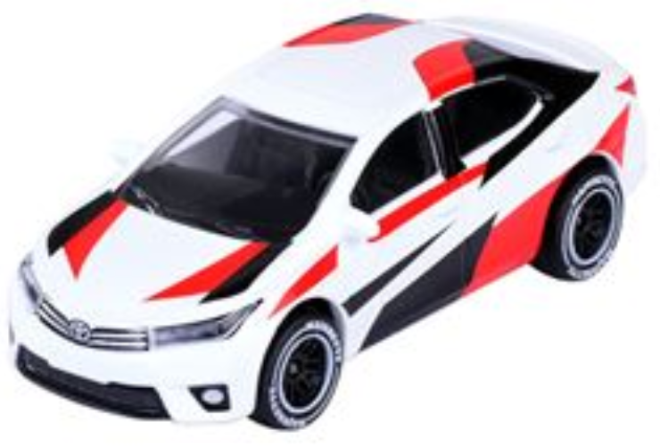






$$\vec{z_{0}}$$
1
2
3
$$\vec{x_{0}}$$
0
$$\vec{y_{0}}$$
$$\vec{y_{0}}$$
3
1
2
0
$$\vec{z_{0}}$$
$$\vec{x_{0}}$$

Slide 2
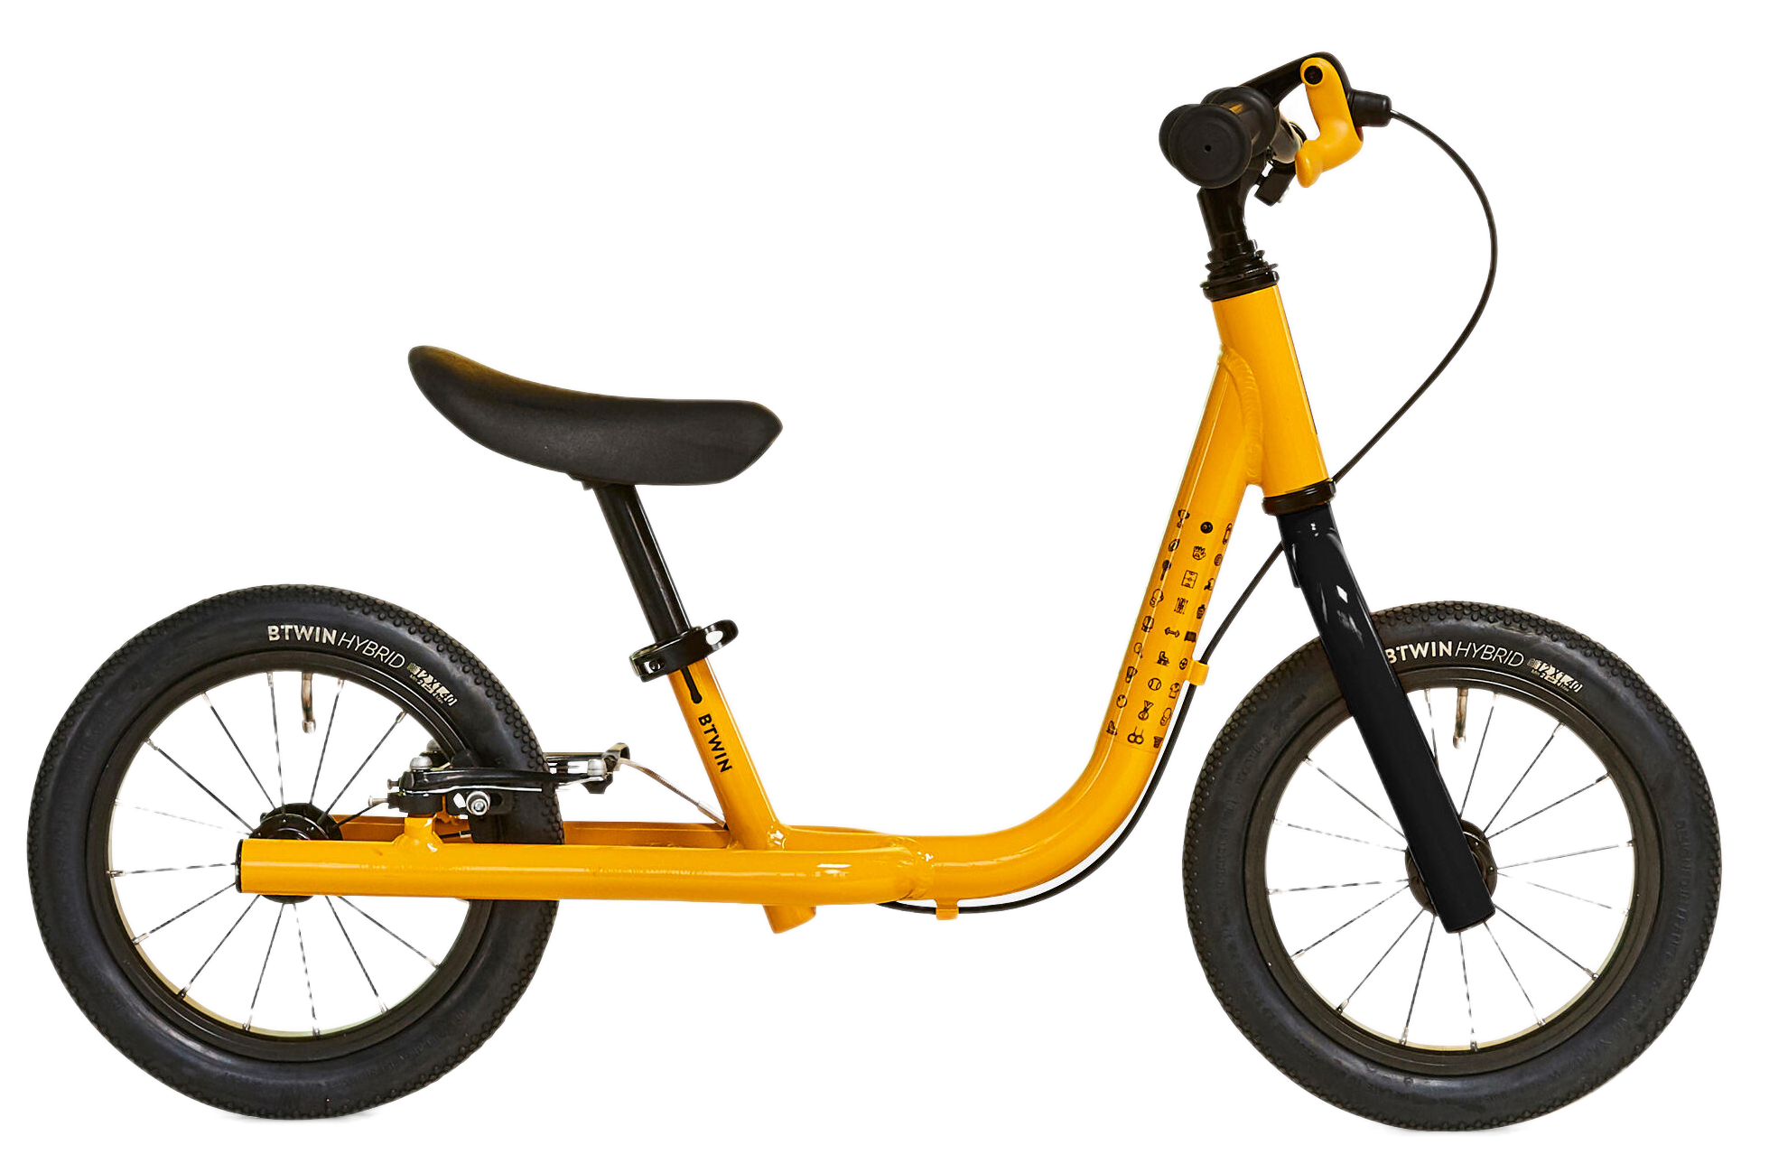



$$\vec{z_{0}}$$
1
2
3
$$\vec{x_{0}}$$
0
$$\vec{y_{0}}$$

Slide 3
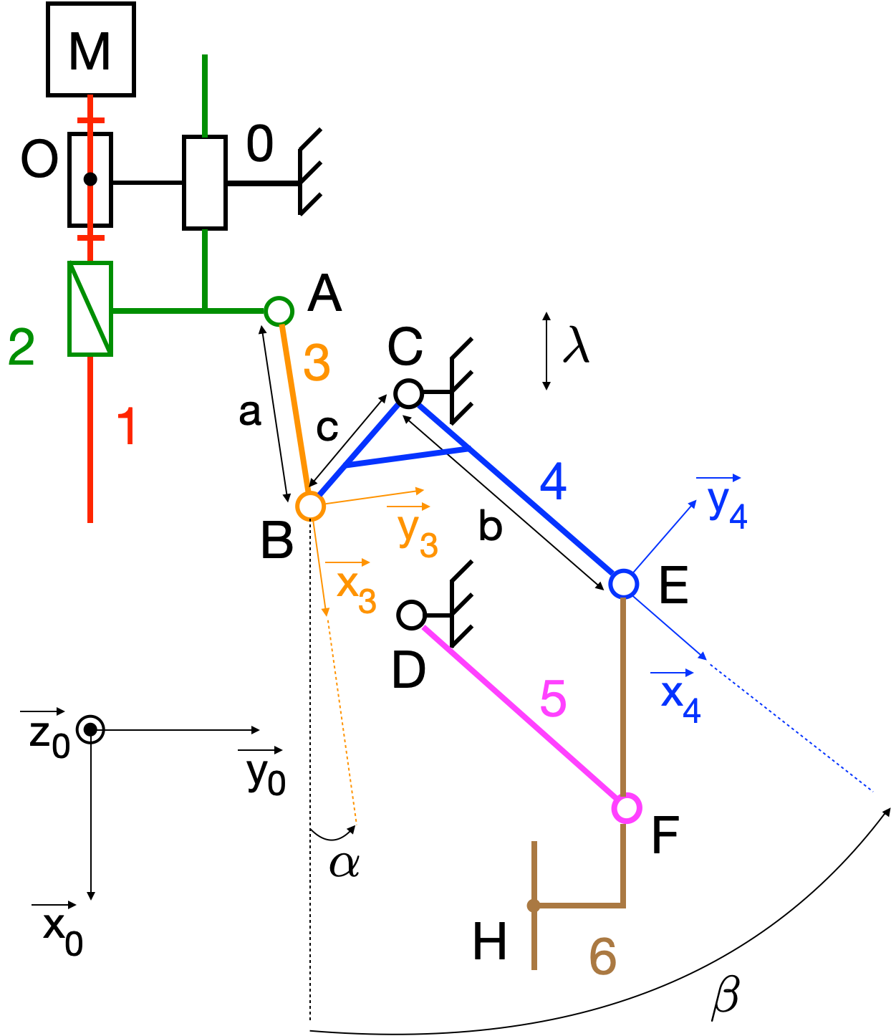









Pivot d’axe
$$\left(E,\vec{z_{0}}\right)$$
Pivot d’axe
$$\left(B,\vec{z_{0}}\right)$$
6
4
3
Pivot d’axe
$$\left(F,\vec{z_{0}}\right)$$
Pivot d’axe
$$\left(C,\vec{z_{0}}\right)$$
Pivot d’axe
$$\left(A,\vec{z_{0}}\right)$$
Pivot d’axe
$$\left(D,\vec{z_{0}}\right)$$
Glissière direction
$$\vec{x_{0}}$$
5
0
2
Glissière hélicoïdale
axe $\left(O,\vec{x_{0}}\right)$
Pivot d’axe
$$\left(O,\vec{x_{0}}\right)$$
1

Slide 4
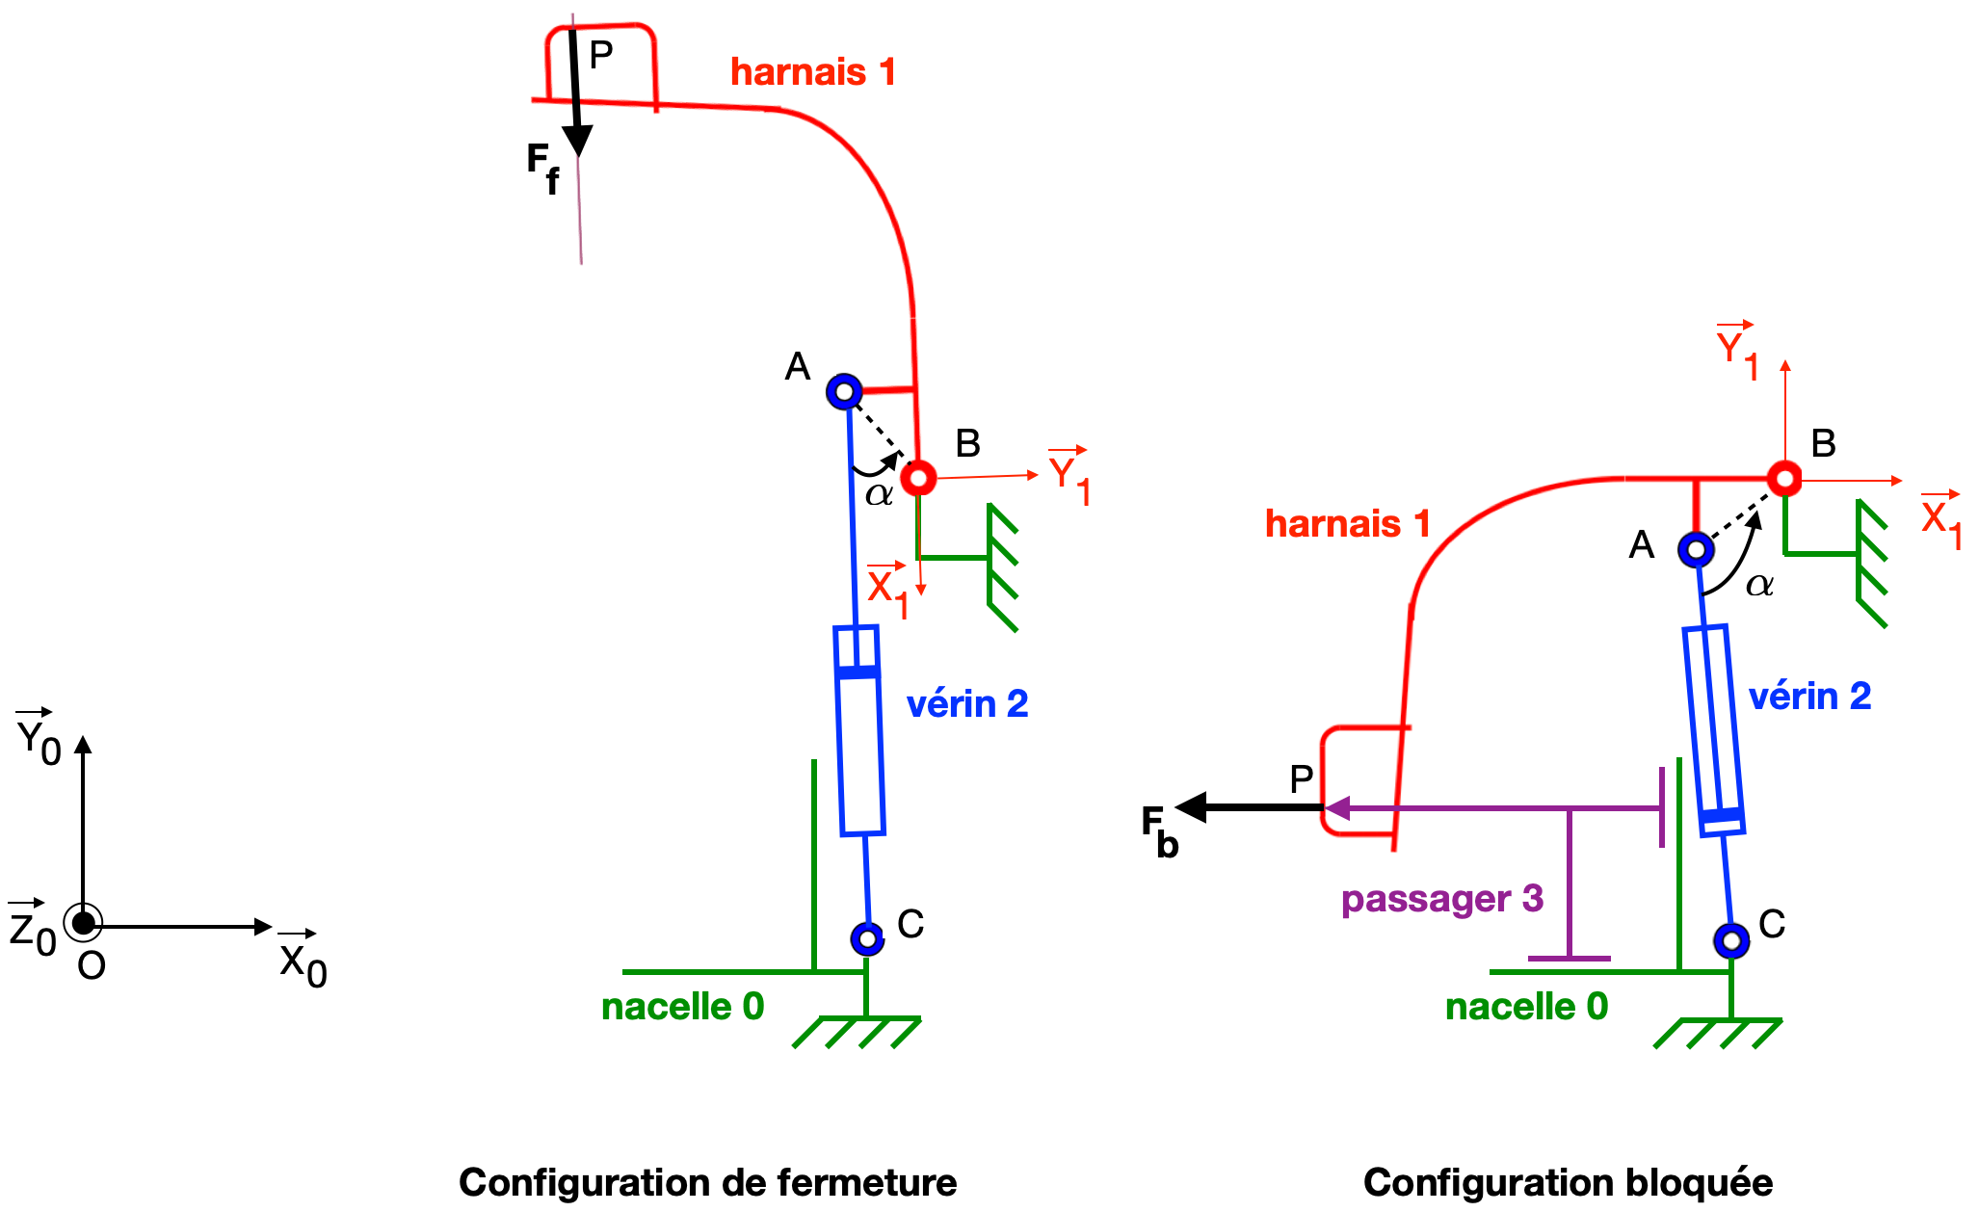










Pivot d’axe
$$\left(A,\vec{z_{0}}\right)$$
Pivot d’axe
$$\left(A,\vec{z_{0}}\right)$$
2₂
1
2₂
1
Pivot glissant d’axe
$$\left(C,\vec{u}\right)$$
Pivot d’axe
$$\left(B,\vec{z_{0}}\right)$$
Pivot glissant d’axe
$$\left(C,\vec{u}\right)$$
Pivot d’axe
$$\left(B,\vec{z_{0}}\right)$$
5
Appui plan
$$\left(D,\vec{y_{1}}\right)$$
Appui plan normale
$$\left(E,\vec{x_{1}}\right)$$
2₁
Pivot d’axe
$$\left(C,\vec{z_{0}}\right)$$
0
2₁
0
Pivot d’axe
$$\left(C,\vec{z_{0}}\right)$$

Slide 5
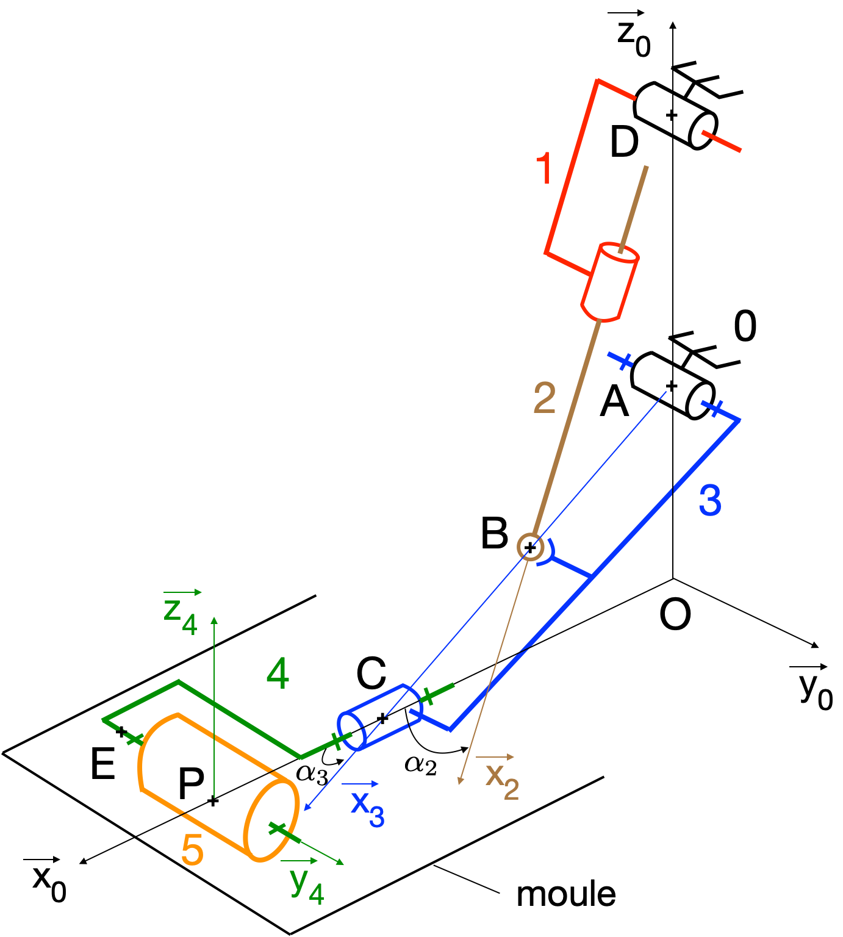

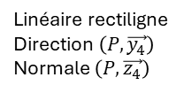





Pivot d’axe
$$\left(C,\vec{x_{0}}\right)$$
4
3
Rotule centre
$$\left(B\right)$$
Pivot d’axe
$$\left(P,\vec{y_{0}}\right)$$
Pivot d’axe
$$\left(A,\vec{y_{0}}\right)$$
5
0
2
Linéaire rectiligne
Direction $\left(P,\vec{y_{4}}\right)$
Normale $\left(P,\vec{z_{4}}\right)$
Pivot glissant d’axe
$$\left(D,\vec{x_{2}}\right)$$
Pivot d’axe
$$\left(D,\vec{y_{0}}\right)$$
1

